Slide 1

面向对象编程C++
基于对象的程序设计
2023 秋季学期
主讲人：阚世超
邮件：kanshichao@csu.edu.cn
知行合一、经世致用
自强不息 厚德载物
Central South University

Slide 2
第11章 继承与派生
第12章 多态性与虚函数
知行合一、经世致用
自强不息 厚德载物
Central South University

Slide 3
第11章 继承与派生
11.1 继承与派生的概念
11.2 派生类的声明方式
11.3 派生类的构成
11.4 派生类成员的访问属性
11.5 派生类的构造函数和析构函数
知行合一、经世致用
自强不息 厚德载物
Central South University

Slide 4
面向对象程序设计有4个主要特点: 抽象、封装、继承和多态性。
传统程序设计中，由于缺乏软件重用的机制，针对不同应用不同的目的和要求，程序的结构和具体的编码是不同的，人们往往要为每一种应用项目单独进行一次程序的开发，造成软件中人力、物力和时间的浪费，效率较低。
面向对象技术强调软件的可重用性(software reusability) 。C++语言提供了类的继承机制，解决了软件重用问题。
知行合一、经世致用
自强不息 厚德载物
Central South University

Slide 5
在C++中可重用性是通过继承(inheritance)这一机制来实现的。继承是C++的一个重要组成部分。
class Student
{ int num;
char name[30];
char sex;
public:
void display( )
{cout<<"num: "<<num<<endl;
cout<<"name: "<<name<<endl;
cout<<"sex: "<<sex<<endl; }
};
class Studend1
{ int num;
char name[20];
char sex;
int age;
char addr［20］;
public:
void display( ) ;
{cout<<"num: "<<num<<endl;
cout<<"name: "<<name<<endl
cout<<"sex: "<<sex<<endl
cout<<"age: "<<age<<endl;
cout<<"address: "<<addr<<endl;}
};
知行合一、经世致用
自强不息 厚德载物
Central South University

Slide 6
在C++中，所谓“继承”就是在一个已存在的类的基础上建立一个新的类。已存在的类(例如“马”)称为“基类(base class)”或“父类(father class)”。新建立的类(例如“公马”)称为“派生类(derived class)”或“子类(son class)”。
一个新类从已有的类那里获得其已有特性，这种现象称为类的继承。通过继承，一个新建子类从已有的父类那里获得父类的特性。
从另一角度说，从已有的类(父类)产生一个新的子类，称为类的派生。
类的继承是用已有的类来建立专用类的编程技术。派生类继承了基类的所有数据成员和成员函数，并可以对成员作必要的增加或调整。
一个基类可以派生出多个派生类，每一个派生类又可以作为基类再派生出新的派生类，因此基类和派生类是相对而言的。
知行合一、经世致用
自强不息 厚德载物
Central South University

Slide 7
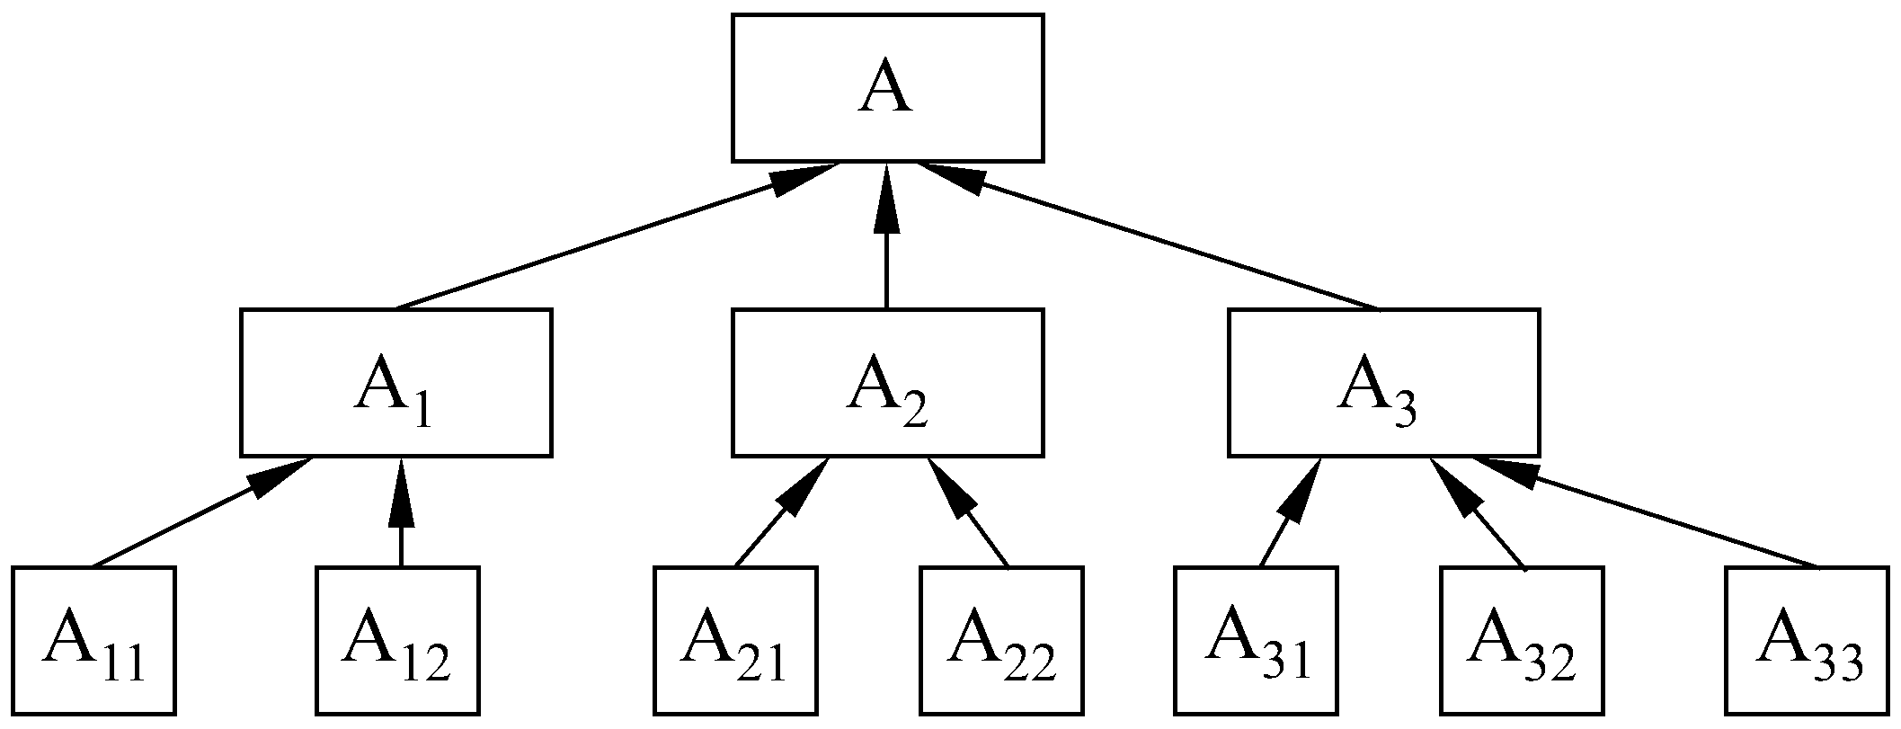
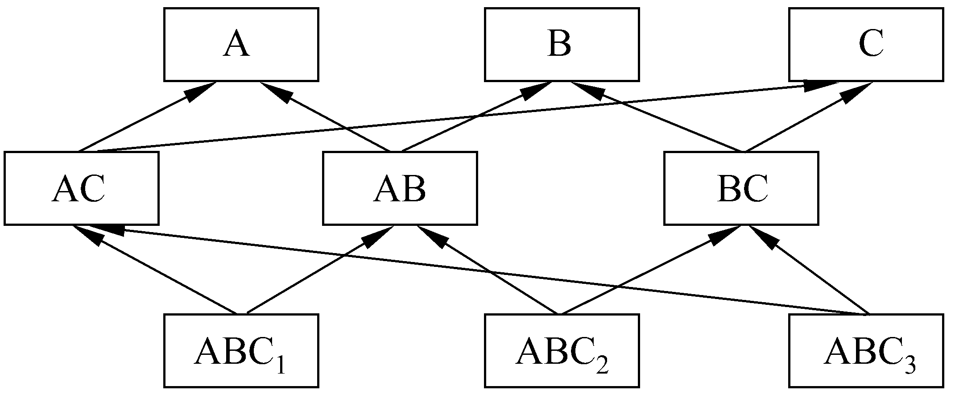
单继承：一个派生类只从一个基类派生，形成的层次是一个树形结构。（注意：箭头表示继承的方向，从派生类指向基类。）
一个派生类不仅可以从一个基类派生，也可以从多个基类派生。
一个派生类有两个或多个基类的称为多重继承。
知行合一、经世致用
自强不息 厚德载物
Central South University

Slide 8
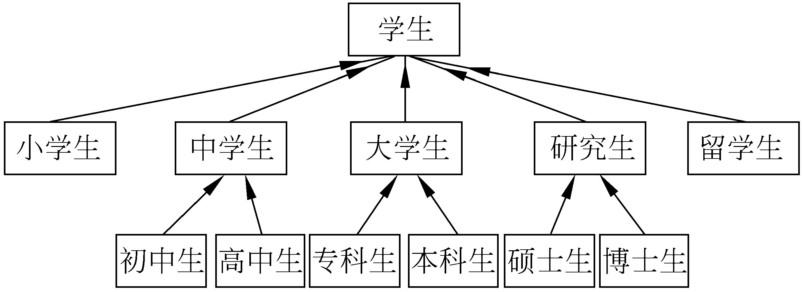
关于基类和派生类的关系，可以表述为: 派生类是基类的具体化，而基类则是派生类的抽象。
知行合一、经世致用
自强不息 厚德载物
Central South University

Slide 9
表示基类中成员在派生类中的继承方式，类名前面有public的称为“公用继承”
假设已经声明了一个基类Student，在此基础上通过单继承建立一个派生类Student1:
class Student1: public Student//声明基类是Student
{public:
void display_1( ) //新增加的成员函数
{cout<<″age: ″<<age<<endl;
cout<<″address: ″<<addr<<endl;}
private:
int age; //新增加的数据成员
string addr; //新增加的数据成员
};
新建的类名
已声明的基类
继承方式：
public(公用的)
private(私有的)和protected(受保护的)
如果不写继承方式，则默认为private(私有的)。
声明派生类的一般形式为
class 派生类名: ［继承方式］ 基类名
{
派生类新增加的成员
} ;
知行合一、经世致用
自强不息 厚德载物
Central South University

Slide 10
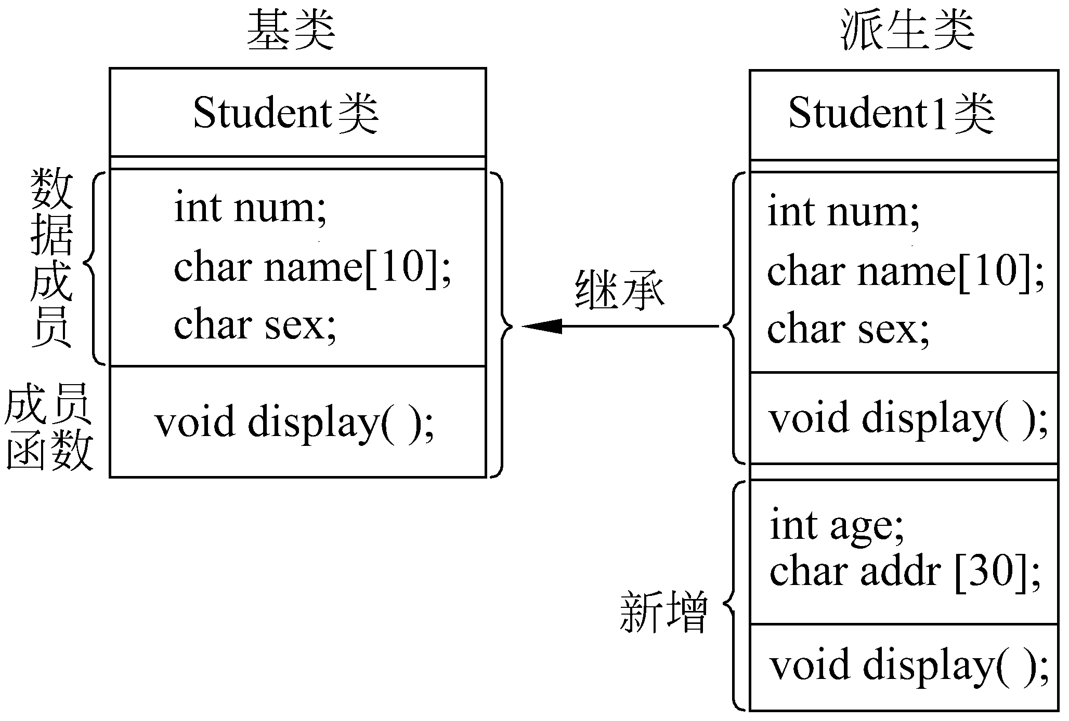
派生类中的成员包括从基类继承过来的成员和自己增加的成员两大部分。每一部分分别包括数据成员和成员函数。
知行合一、经世致用
自强不息 厚德载物
Central South University

Slide 11
构造一个派生类包括以下3部分工作:
(1) 从基类接收成员。派生类把基类全部的成员(不包括构造函数和析构函数)接收过来，不能选择接收其中一部分成员，而舍弃另一部分成员。
造成冗余，多次派生后，浪费空间，降低效率，如何解决？
要求我们根据派生类的需要慎重选择基类，使冗余量最小。事实上，有些类是专门作为基类而设计的，在设计时充分考虑到派生类的要求。
知行合一、经世致用
自强不息 厚德载物
Central South University

Slide 12
构造一个派生类包括以下3部分工作:
(2) 调整从基类接收的成员。接收基类成员是程序人员不能选择的，但是程序人员可以对这些成员作某些调整。如：
通过指定继承方式，改变基类成员在派生类中的访问属性；
可以在派生类中声明一个与基类成员同名的成员，覆盖基类的同名成员。注意，避免与重载混淆。
(3) 在声明派生类时增加的成员。它体现了派生类对基类功能的扩展。要根据需要仔细考虑应当增加哪些成员，精心设计。
知行合一、经世致用
自强不息 厚德载物
Central South University

Slide 13
在声明派生类时，一般还应当自己定义派生类的构造函数和析构函数，因为构造函数和析构函数是不能从基类继承的。
派生类是基类定义的延续。可以先声明一个基类，在此基类中只提供某些最基本的功能，而另外有些功能并未实现，然后在声明派生类时加入某些具体的功能，形成适用于某一特定应用的派生类。通过对基类声明的延续，将一个抽象的基类转化成具体的派生类。因此，派生类是抽象基类的具体实现。
知行合一、经世致用
自强不息 厚德载物
Central South University

Slide 14
既然派生类中包含基类成员和派生类自己增加的成员，就产生了这两部分成员的关系和访问属性的问题。对基类成员和派生类自己增加的成员是按不同的原则处理的。具体说，要考虑以下几种情况:
（1）基类的成员函数访问基类成员。
（2）派生类的成员函数访问派生类自己增加的成员。
（3）基类的成员函数访问派生类的成员。
（4）在派生类外访问派生类的成员。
基类的成员函数可以访问基类成员，派生类的成员函数可以访问派生类成员。私有数据成员只能被同一类中的成员函数访问，公用成员可以被外界访问。
基类的成员函数只能访问基类的成员，而不能访问派生类的成员。
在派生类外可以访问派生类的公用成员，而不能访问派生类的私有成员。
知行合一、经世致用
自强不息 厚德载物
Central South University

Slide 15
（5）派生类的成员函数访问基类的成员。
（6）在派生类外访问基类的成员。
这些牵涉到如何确定基类的成员在派生类中的访问属性的问题，不仅要考虑对基类成员所声明的访问属性，还要考虑派生类所声明的对基类的继承方式，根据这两个因素共同决定基类成员在派生类中的访问属性。
知行合一、经世致用
自强不息 厚德载物
Central South University

Slide 16
在派生类中，对基类的继承方式可以有：
（1） 公用继承(public inheritance)
基类的公用成员和保护成员在派生类中保持原有访问属性，其私有成员仍为基类私有。
（2） 私有继承(private inheritance)
基类的公用成员和保护成员在派生类中成了私有成员。其私有成员仍为基类私有。
（3） 受保护的继承(protected inheritance)
基类的公用成员和保护成员在派生类中成了保护成员，其私有成员仍为基类私有。保护成员的意思是: 不能被外界引用，但可以被派生类的成员引用，
知行合一、经世致用
自强不息 厚德载物
Central South University

Slide 17
11.4.1 公用继承
在定义一个派生类时将基类的继承方式指定为public的，称为公用继承，用公用继承方式建立的派生类称为公用派生类，其基类称为公用基类。
采用公用继承方式时：
基类的公用成员和保护成员在派生类中仍然保持其公用成员和保护成员的属性；
而基类的私有成员在派生类中并没有成为派生类的私有成员，它仍然是基类的私有成员，只有基类的成员函数可以引用它，而不能被派生类的成员函数引用，因此就成为派生类中的不可访问的成员。
在基类的访问属性 | 继承方式 | 在派生类中的访问属性
private（私有） | public（公用） | 不可访问
public（公用） | public（公用） | public（公用）
protected（保护） | public（公用） | protected（保护）
知行合一、经世致用
自强不息 厚德载物
Central South University

Slide 18
例11.1 访问公有基类的成员。
Class Student //声明基类
{public: //基类公用成员
void get_value( )
{cin>>num>>name>>sex;}
void display( )
{cout<<″ num: ″<<num<<endl;
cout<<″ name: ″<<name<<endl;
cout<<″ sex: ″<<sex<<endl;}
private : //基类私有成员
int num;
string name;
char sex;
};
知行合一、经世致用
自强不息 厚德载物
Central South University

Slide 19
例11.1 访问公有基类的成员。
class Student1: public Student //以public方式声明派生类Student1
{public:
void get_value_1();{cin>>age>>addr;}
void display_1( )
{cout<<″ num: ″<<num<<endl; //企图引用基类的私有成员，错误
cout<<″ name: ″<<name<<endl; //企图引用基类的私有成员，错误
cout<<″ sex: ″<<sex<<endl; //企图引用基类的私有成员，错误
cout<<″ age: ″<<age<<endl; //引用派生类的私有成员，正确
cout<<″ address: ″<<addr<<endl;} //引用派生类的私有成员，正确
private:
int age;
string addr;
};
int main( )
{ Student1 stud;
stud.get_value( );
stud.get_value_1( );
stud.display( );
stud.display_1( );
return 0;}
知行合一、经世致用
自强不息 厚德载物
Central South University

Slide 20
11.4.2 私有继承
在声明一个派生类时将基类的继承方式指定为private的，称为私有继承，用私有继承方式建立的派生类称为私有派生类，其基类称为私有基类
私有基类的公用成员和保护成员在派生类中的访问属性相当于派生类中的私有成员，即派生类的成员函数能访问它们，在派生类外不能访问它们。
私有基类的私有成员在派生类中成为不可访问的成员，只有基类的成员函数可以引用它们。
一个基类成员在基类中的访问属性和在派生类中的访问属性可能不同。
在基类的访问属性 | 继承方式 | 在派生类中的访问属性
private（私有） | private（私有） | 不可访问
public（公用） | private（私有） | private（私有）
protected（公有） | private（私有） | private（私有）
知行合一、经世致用
自强不息 厚德载物
Central South University

Slide 21
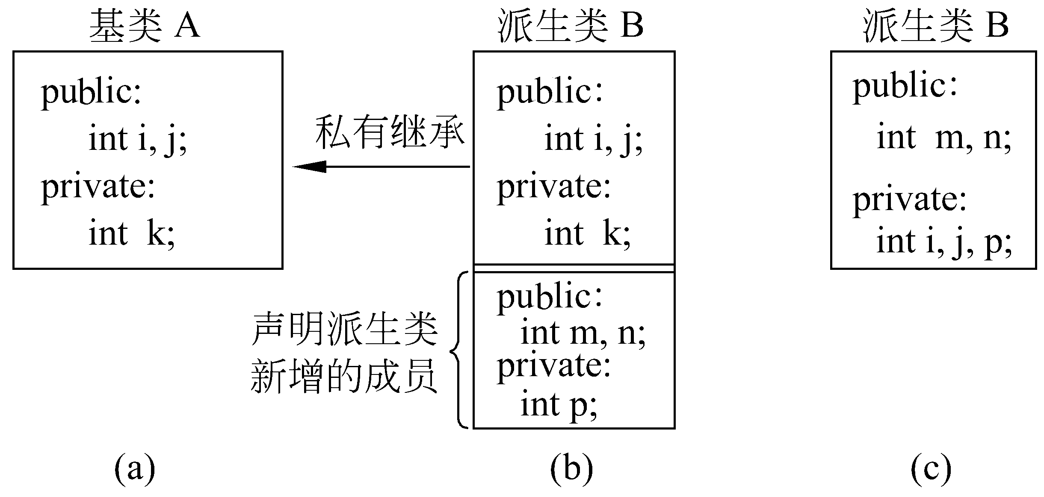
知行合一、经世致用
自强不息 厚德载物
Central South University

Slide 22
既然声明为私有继承，就表示将原来能被外界引用的成员隐藏起来，因此私有基类的公用成员和保护成员理所当然地成为派生类中的私有成员。
私有基类的私有成员按规定只能被基类的成员函数引用，在基类外当然不能访问他们，因此它们在派生类中是隐蔽的，不可访问的。
对于不需要再往下继承的类的功能可以用私有继承方式把它隐蔽起来，这样，下一层的派生类无法访问它的任何成员。
可以知道: 一个成员在不同的派生层次中的访问属性可能是不同的。它与继承方式有关。
知行合一、经世致用
自强不息 厚德载物
Central South University

Slide 23
例11.2 将例11.1中的公用继承方式改为用私有继承方式
cout<<″ name: ″<<name<<endl;
cout<<″ sex: ″<<sex<<endl;}
private : //基类私有成员
int num;
string name;
char sex;
};
Class Student //声明基类
{public: //基类公用成员
void get_value( )
{cin>>num>>name>>sex;}
void display( )
{cout<<″ num: ″<<num<<endl;
class Student1: private Student
{public:
void get_value_1( );
{cin>>age>>addr;}
void display_1( ) //输出两个数据成员的值
{cout<<″age: ″<<age<<endl; //引用派生类的私有成员，正确
cout<<″address: ″<<addr<<endl;} //引用派生类的私有成员，正确
private:
int age;
string addr;};
int main( )
{ Student1 stud1;//定义一个Student1类的对象stud1
stud1.display(); //错误函数
stud1.display_1( ); //正确
stud1.age=18; //错误
return 0;
}
知行合一、经世致用
自强不息 厚德载物
Central South University

Slide 24
不能通过派生类对象(如stud1)引用从私有基类继承过来的任何成员(如stud1.display()或stud1.num)。
派生类的成员函数不能访问私有基类的私有成员，但可以访问私有基类的公用成员(如stud1.display_1函数可以调用基类的公用成员函数display，但不能引用基类的私有成员num)。
有没有办法调用私有基类的公用成员函数，从而引用私有基类的私有成员呢？有。
虽然在派生类外不能通过派生类对象调用私有基类的公用成员函数，但可以通过派生类的成员函数调用私有基类的公用成员函数(此时它是派生类中的私有成员函数，可以被派生类的任何成员函数调用)。
void get_value_1( );
{get_value();
cin>>age>>addr;}
void display_1( )
{display();
cout<<″age: ″<<age<<endl;
cout<<″address: ″<<addr<<endl;}
int main( )
{Student1 stud1;
stud1.display_1( );
return 0;}
知行合一、经世致用
自强不息 厚德载物
Central South University

Slide 25
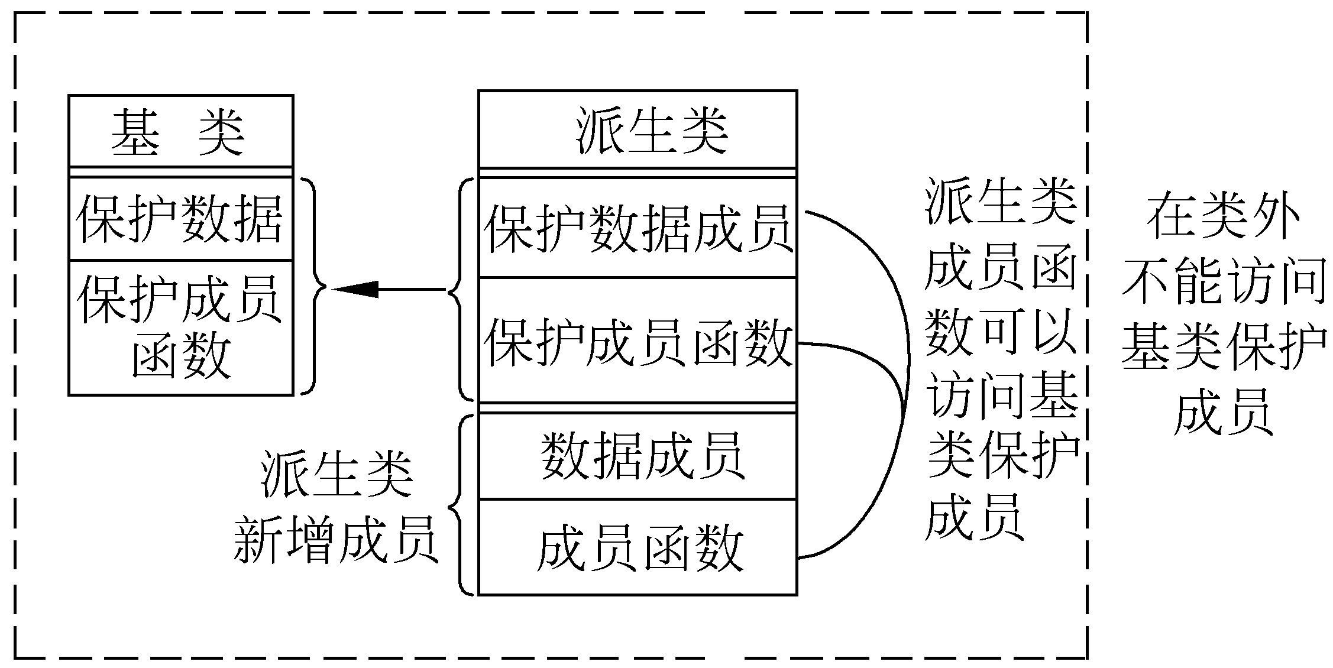
11.4.3 保护成员和保护继承
由protected声明的成员称为“受保护的成员”，或简称“保护成员”。从类的用户角度来看，保护成员等价于私有成员。但有一点与私有成员不同，保护成员可以被派生类的成员函数引用。
知行合一、经世致用
自强不息 厚德载物
Central South University

Slide 26
11.4.3 保护成员和保护继承
由protected声明的成员称为“受保护的成员”，或简称“保护成员”。从类的用户角度来看，保护成员等价于私有成员。但有一点与私有成员不同，保护成员可以被派生类的成员函数引用。
若希望在派生类中能访问它们，应当把它们声明为保护成员。
如果在一个类中声明了保护成员，就意味着该类可能要用作基类，在它的派生类中会访问这些成员。
在定义一个派生类时将基类的继承方式指定为protected的，称为保护继承，用保护继承方式建立的派生类称为保护派生类，其基类称为受保护的基类，简称保护基类。
保护继承的特点是: 保护基类的公用成员和保护成员在派生类中都成了保护成员，其私有成员仍为基类私有。也就是把基类原有的公用成员也保护起来，不让类外任意访问。
知行合一、经世致用
自强不息 厚德载物
Central South University

Slide 27
基类成员在派生类中的访问属性
在基类的访问属性 | 继承方式 | 在派生类中的访问属性
private（私有） | public（公用） | 不可访问
private（私有） | private（私有） | 不可访问
private（私有） | protected（保护） | 不可访问
public（公用） | public（公用） | public（公用）
public（公用） | private（私有） | private（私有）
public（公用） | protected（保护） | protected（保护）
protected（保护） | public（公用） | protected（保护）
protected（保护） | private（私有） | private（私有）
protected（保护） | protected（保护） | protected（保护）
知行合一、经世致用
自强不息 厚德载物
Central South University

Slide 28
保护基类的所有成员在派生类中都被保护起来，类外不能访问，其公用成员和保护成员可以被其派生类的成员函数访问。
比较一下私有继承和保护继承，在直接派生类中，以上两种继承方式的作用实际上是相同的: 在类外不能访问任何成员，而在派生类中可以通过成员函数访问基类中的公用成员和保护成员。但是如果继续派生，在新的派生类中，两种继承方式的作用就不同了。
知行合一、经世致用
自强不息 厚德载物
Central South University

Slide 29
以公用继承方式派生新类
私有
继承
保护
继承
在基类的访问属性 | 在派生类中的访问属性
private（私有） | 不可访问
public（公用） | private（私有）
protected（公有） | private（私有）
在派生类中的访问属性
不可访问
不可访问
不可访问
在基类的访问属性 | 在派生类中的访问属性
private（私有） | 不可访问
public（公用） | protected（保护）
protected（保护） | protected（保护）
在派生类中的访问属性
不可访问
protected（保护）
protected（保护）
知行合一、经世致用
自强不息 厚德载物
Central South University

Slide 30
基类的私有成员被派生类继承后变为不可访问的成员，派生类中的一切成员均无法访问它们。如果需要在派生类中引用基类的某些成员，应当将基类的这些成员声明为protected，而不要声明为private。
如果善于利用保护成员，可以在类的层次结构中找到数据共享与成员隐蔽之间的结合点。既可实现某些成员的隐蔽，又可方便地继承，能实现代码重用与扩充。
在派生类中，成员有4种不同的访问属性:
派生类中访问属性 | 在派生类中 | 在派生类外部 | 在下一层公用派生类中
公用 | 可以 | 可以 | 可以
保护 | 可以 | 不可以 | 可以
私有 | 可以 | 不可以 | 不可以
不可访问 | 不可以 | 不可以 | 不可以
知行合一、经世致用
自强不息 厚德载物
Central South University

Slide 31
例11.3 在派生类中引用保护成员。
#include <iostream>
#include <string>
using namespace std;
class Student //声明基类
{public:
protected : //基类保护成员
int num;
string name;
char sex;};
class Student1: protected Student
{public:
void get_value1();
void display1( );
private:
int age;
string addr;
};
void Student1::get_value1( )
{cin>>num>>name<<sex;
cin>>age>>addr;}
void Student1::display1( )
{ //引用基类的保护成员，合法
cout<<″num: ″<<num<<endl;
cout<<″name: ″<<name<<endl; //合法
cout<<″sex: ″<<sex<<endl; //合法
//引用派生类的私有成员，合法
cout<<″age: ″<<age<<endl;
cout<<″address: ″<<addr<<endl;} //合法
int main( )
{Student1 stud1; //派生类Student1类的对象
stud1.display1( ); //合法
stud1.num=10023; //错误，外界不能访问保护成员
return 0; }
知行合一、经世致用
自强不息 厚德载物
Central South University

Slide 32
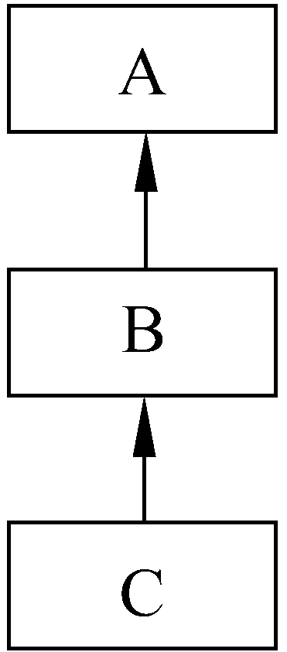
11.4.4 多级派生时的访问属性
class A //基类
{public:
int i;
protected:
void f1( );
int j;
private:
int k;};
class B: public A
{public:
void f2( );
protected:
void f3( );
private:
int m;};
class C: protected B {public:
void f4( );
private:
int n;
};
B的
直接基类
C的
间接基类
A的
直接派生类
A的
间接派生类
 | i | f1() | j | k | f2() | f3() | m | f4() | N
基类A
公用派生类B
保护派生类C
知行合一、经世致用
自强不息 厚德载物
Central South University

Slide 33
11.4.4 多级派生时的访问属性
class A //基类
{public:
int i;
protected:
void f1( );
int j;
private:
int k;};
class B: public A
{public:
void f2( );
protected:
void f3( );
private:
int m;};
class C: protected B {public:
void f4( );
private:
int n;
};
 | i | f1() | j | k | f2() | f3() | m | f4() | N
基类A | 公用 | 保护 | 保护 | 私有
公用派生类B | 公用 | 保护 | 保护 | 不可访问 | 公用 | 保护 | 私有
保护派生类C | 保护 | 保护 | 保护 | 不可访问 | 保护 | 保护 | 不可访问 | 公用 | 私有
知行合一、经世致用
自强不息 厚德载物
Central South University

Slide 34
11.4.4 多级派生时的访问属性
无论哪一种继承方式，在派生类中是不能访问基类的私有成员的，私有成员只能被本类的成员函数所访问，毕竟派生类与基类不是同一个类。
如果在多级派生时都采用公用继承方式，那么直到最后一级派生类都能访问基类的公用成员和保护成员。
如果采用私有继承方式，经过若干次派生之后，基类的所有的成员已经变成不可访问的了。
如果采用保护继承方式，在派生类外是无法访问派生类中的任何成员的。而且经过多次派生后，人们很难清楚地记住哪些成员可以访问，哪些成员不能访问，很容易出错。因此，在实际中，常用的是公用继承。
知行合一、经世致用
自强不息 厚德载物
Central South University

Slide 35
基类的构造函数是不能继承的，在声明派生类时，派生类并没有把基类的构造函数继承过来，对继承过来的基类成员的初始化也要由派生类的构造函数承担。
希望在执行派生类的构造函数时，使派生类的数据成员和基类的数据成员同时都被初始化。
解决这个问题的思路是: 在执行派生类的构造函数时，调用基类的构造函数。
知行合一、经世致用
自强不息 厚德载物
Central South University

Slide 36
11.5.1 简单的派生类的构造函数
例11.5 简单的派生类的构造函数。
#include <iostream>
#include<string>
using namespace std;
class Student //声明基类Student
{public:
Student(int n,string nam,char s)
{ num=n;
name=nam;
sex=s; }
~Student( ){ }
protected: //保护部分
int num;
string name;
char sex ; };
知行合一、经世致用
自强不息 厚德载物
Central South University

Slide 37
class Student1: public Student //声明派生类Student1
{public: //派生类的公用部分
Student1(int n,string nam,char s,int a,string ad):Student(n,nam,s)
//派生类构造函数
{ age=a; //在函数体中只对派生类新增的数据成员初始化
addr=ad;}
void show( )
{cout<<″num: ″<<num<<endl;
cout<<″name: ″<<name<<endl;
cout<<″sex: ″<<sex<<endl;
cout<<″age: ″<<age<<endl;
cout<<″address: ″<<addr<<endl<<endl;
}
~Student1( ){ } //派生类析构函数
private: //派生类的私有部分
int age;
string addr;};
不是定义基类构造函数，而是调用基类构造函数，因此，这些参数是实参而不是形参
Student1(int n，string nam，char s，int a，string ad):Student(n，nam，s)
派生类构造函数首行一般形式为
派生类构造函数名（总参数表列）: 基类构造函数名（参数表列）
{派生类中新增数据成员初始化语句}
知行合一、经世致用
自强不息 厚德载物
Central South University

Slide 38
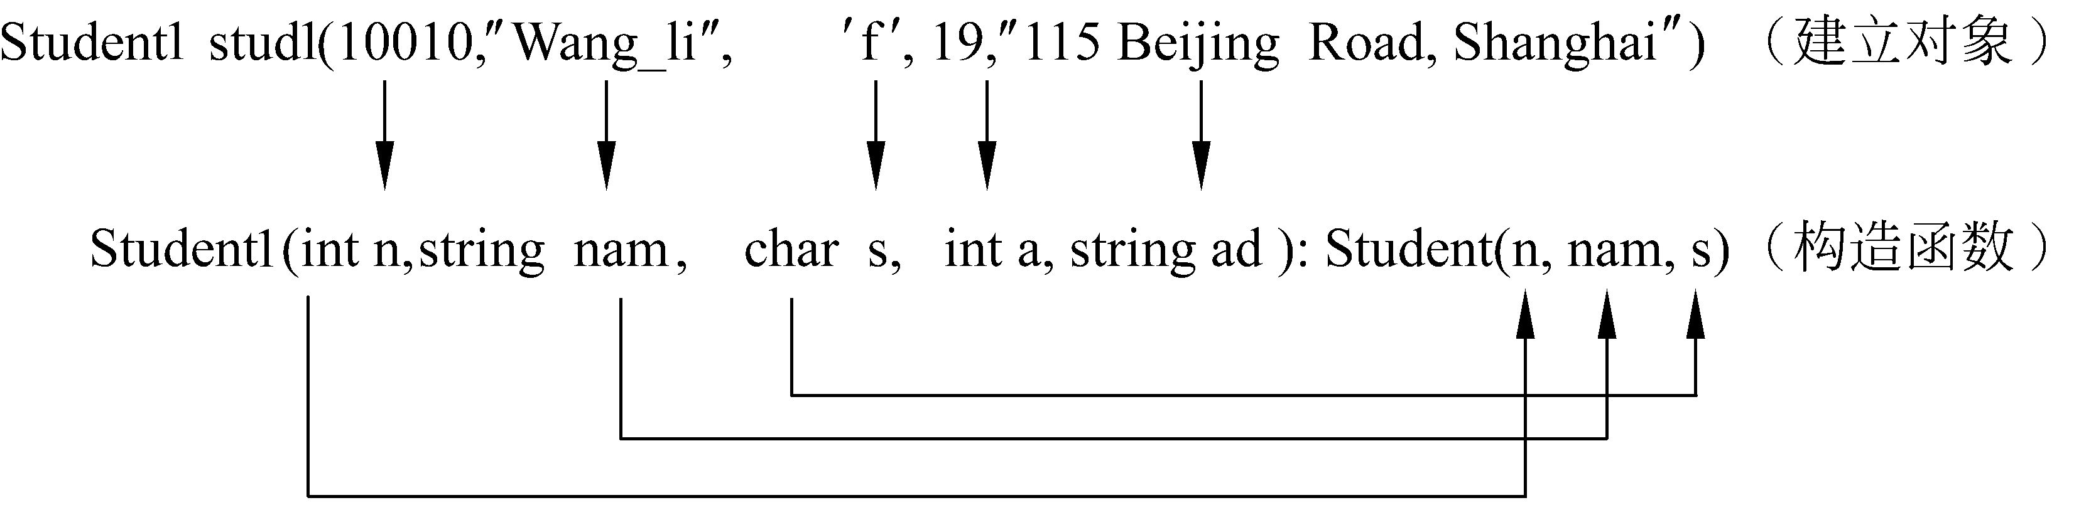
int main( )
{Student1 stud1(10010,″Wang-li″,′f′,19,″115 Beijing Road,Shanghai″);
Student1 stud2(10011,″Zhang-fun″,′m′,21,″213 Shanghai Road,Beijing″);
stud1.show( ); //输出第一个学生的数据
stud2.show( ); //输出第二个学生的数据
return 0;
}
运行结果为
num:10010
name:Wang-li
sex:f
address: 115 Beijing Road,Shanghai
num:10011
name:Zhang-fun
sex:m
address: 213 Shanghai Road,Beijing
Student( n， nam， s)
↓ ↓ ↓
Student(int n，string nam，char s)
基类构造函数的首部
知行合一、经世致用
自强不息 厚德载物
Central South University

Slide 39
在类中对派生类构造函数作声明时，不包括基类构造函数名及其参数表列
可以将派生类构造函数在类外面定义，而在类体中只写该函数的声明:
Student1(int n，string nam，char s，int a，string ad);
在类的外面定义派生类构造函数:
Student1∷Student1(int n，string nam,char s,int a，string ad):Student(n，nam，s)
{age=a; addr=ad;}
调用基类构造函数时的实参也可以不从派生类构造函数的总参数表中传递过来，而直接使用常量或全局变量。
Student1(string nam，char s，int a，string ad):Student(10010，nam，s)
Box::Box(int h,int w,int len):height(h)，width(w)，length(len){ }
知行合一、经世致用
自强不息 厚德载物
Central South University

Slide 40
不仅可以利用初始化表对构造函数的数据成员初始化，而且可以利用初始化表调用派生类的基类构造函数，实现对基类数据成员的初始化。也可以在同一个构造函数的定义中同时实现这两种功能。
Student1(int n, string nam,char s,int a, string ad):Student(n,nam,s),age(a),addr(ad){}
在建立一个对象时①派生类构造函数先调用基类构造函数；②再执行派生类构造函数本身(即派生类构造函数的函数体)。
在派生类对象释放时，先执行派生类析构函数~Student1( )，再执行其基类析构函数~Student( )。
知行合一、经世致用
自强不息 厚德载物
Central South University

Slide 41
11.5.2 有子对象的派生类的构造函数
类的数据成员中还可以包含类对象，如:
Student s1; // Student是已声明的类名，s1是Student类的对象
s1就是类对象中的内嵌对象，称为子对象(subobject)，即对象中的对象。
例11.6 包含子对象的派生类的构造函数。
#include <iostream>
#include <string>
using namespace std;
class Student//声明基类
{public: //公用部分
Student(int n, string nam )
//基类构造函数
{num=n;
name=nam;}
void display( ) {cout<<″num:″<<num<<endl<<″name:″<<name<<endl;}
protected: //保护部分
int num;
string name;
};
知行合一、经世致用
自强不息 厚德载物
Central South University

Slide 42
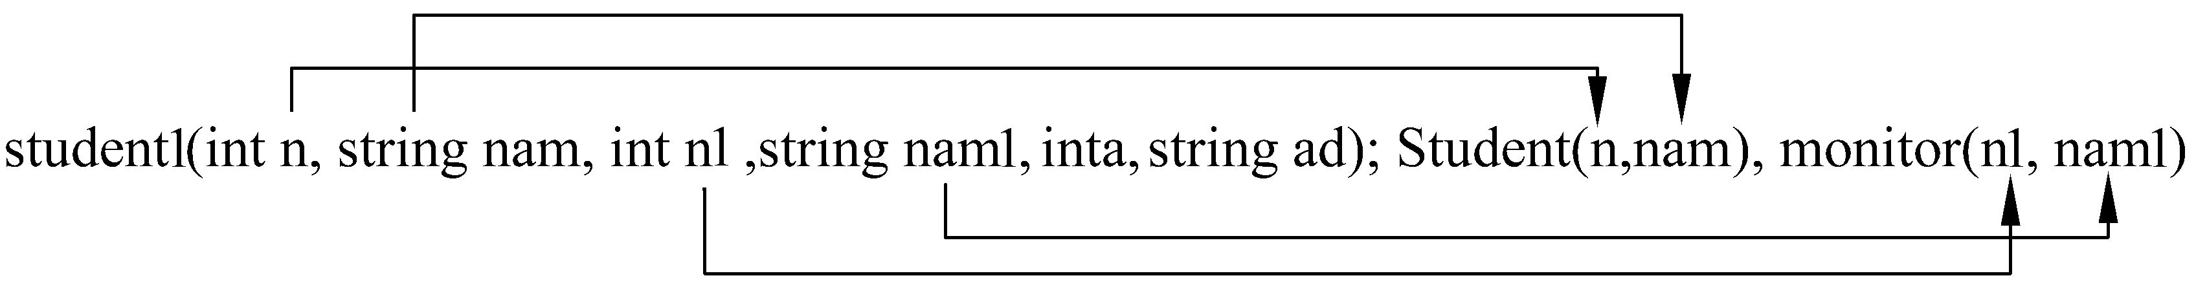
class Student1: public Student //声明公用派生类Student1
{public:
Student1(int n, string nam,int n1, string nam1,int a, string ad)
:Student(n,nam),monitor(n1,nam1) //派生类构造函数
{age = a;
addr = ad;}
void show( )
{cout<<″This student is:″<<endl;
display(); //输出num和name
cout<<″age: ″<<age<<endl;
cout<<″address: ″<<addr<<endl<<endl; }
void show_monitor( ) //成员函数，输出子对象
{cout<<endl<<″Class monitor is:″<<endl;
monitor.display( );} //调用基类成员函数
private: //派生类的私有数据
Student monitor; //定义子对象(班长)
int age;
string addr;};
派生类构造函数的任务包括3个部分:
（1） 对基类数据成员初始化；
（2） 对子对象数据成员初始化；
（3） 对派生类数据成员初始化。
知行合一、经世致用
自强不息 厚德载物
Central South University

Slide 43
int main( )
{Student1 stud1(10010,″Wang-li″,10001,″Li-sun″,19,″115 Beijing Road,Shanghai″);
stud1.show( ); //输出学生的数据
stud1.show_monitor(); //输出子对象的数据
return 0;
}
运行时的输出如下:
This student is:
num: 10010
name: Wang-li
age: 19
address:115 Beijing Road,Shanghai
Class monitor is:
num:10001
name:Li-sun
知行合一、经世致用
自强不息 厚德载物
Central South University

Slide 44
定义派生类构造函数的一般形式为
派生类构造函数名（总参数表列）: 基类构造函数名（参数表列），子对象名(参数表列)
{派生类中新增数成员据成员初始化语句}
执行派生类构造函数的顺序是:
① 调用基类构造函数，对基类数据成员初始化；
② 调用子对象构造函数，对子对象数据成员初始化；
③ 再执行派生类构造函数本身，对派生类数据成员初始化.
派生类构造函数的总参数表列中的参数，应当包括基类构造函数和子对象的参数表列中的参数。
知行合一、经世致用
自强不息 厚德载物
Central South University

Slide 45
基类构造函数和子对象的次序可以是任意的，
Student1(int n, string nam,int n1, string nam1,int a, string ad):
monitor(n1,nam1),Student(n,nam)
编译系统是根据相同的参数名(而不是根据参数的顺序)来确立它们的传递关系的。但是习惯上一般先写基类构造函数。
如果有多个子对象，派生类构造函数的写法依此类推，应列出每一个子对象名及其参数表列。
知行合一、经世致用
自强不息 厚德载物
Central South University

Slide 46
11.5.3 多层派生时的构造函数
一个类不仅可以派生出一个派生类，派生类还可以继续派生，形成派生的层次结构。例：多级派生情况下派生类的构造函数。
#include <iostream>
#include<string>
using namespace std;
class Student//声明基类
{public: //公用部分
Student(int n, string nam )
{num=n;
name=nam; }
void display( )
{cout<<″num:″<<num<<endl;
cout<<″name:″<<name<<endl; }
protected: //保护部分
int num;
string name;};
class Student1: public Student
//声明公用派生类Student1
{public:
Student1(int n,char nam[10],int a):Student(n,nam)//派生类构造函数
{age=a; }
//只对派生类新增的数据成员初始化
void show( ) //输出num，name和age
{display( );
cout<<″age: ″<<age<<endl;
}
private: //派生类的私有数据
int age;}; //增加一个数据成员
知行合一、经世致用
自强不息 厚德载物
Central South University

Slide 47
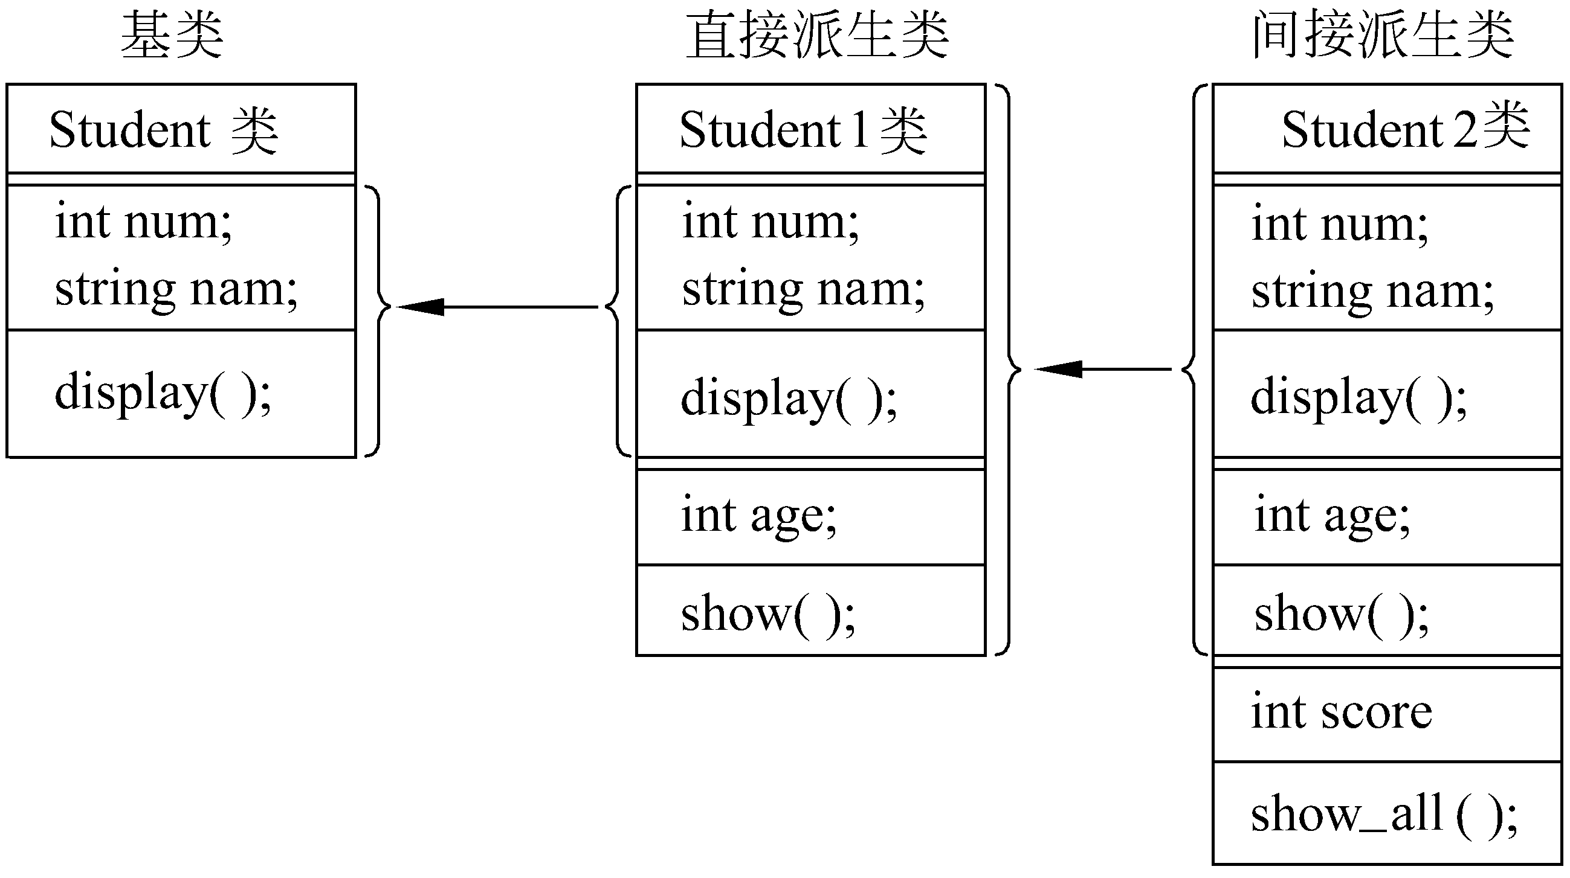
class Student2:public Student1
//声明间接公用派生类Student2
{public:
//下面是间接派生类构造函数
Student2(int n, string nam,int a,int s):Student1(n,nam,a)
{score=s;}
void show_all( ) //输出全部数据成员
{show( ); //输出num和name
cout<<″score:″<<score<<endl; //输出age
}
private:
int score; //增加一个数据成员
};
int main( )
{ Student2 stud(10010,″Li″,17,89);
stud.show_all( );
//输出学生的全部数据
return 0; }
运行时的输出如下:
num:10010
name:Li
age:17
score:89
知行合一、经世致用
自强不息 厚德载物
Central South University

Slide 48
注意：基类和两个派生类的构造函数的写法:
基类的构造函数首部:
Student(int n, string nam)
派生类Student1的构造函数首部:
Student1(int n, string nam],int a):Student(n,nam)
派生类Student2的构造函数首部:
Student2(int n, string nam,int a,int s):Student1(n,nam,a)
知行合一、经世致用
自强不息 厚德载物
Central South University

Slide 49
在声明Student2类对象时，调用Student2构造函数；在执行Student2构造函数时，先调用Student1构造函数；在执行Student1构造函数时，先调用基类Student构造函数。
初始化的顺序是:
① 先初始化基类的数据成员num和name。
② 再初始化Student1的数据成员age。
③ 最后再初始化Student2的数据成员score。
知行合一、经世致用
自强不息 厚德载物
Central South University

Slide 50
11.5.4 派生类构造函数的特殊形式
在使用派生类构造函数时，有以下特殊的形式:
当不需要对派生类新增的成员进行任何初始化操作时，派生类构造函数的函数体可以为空，即构造函数是空函数，如例11.6程序中派生类Student1构造函数可以改写为
Student1(int n, strin nam,int n1, strin nam1):Student(n,nam), monitor(n1,nam1) { }
此派生类构造函数的作用：将参数传递给基类构造函数和子对象，并在执行派生类构造函数时调用基类构造函数和子对象构造函数。
如果在基类中没有定义构造函数，或定义了没有参数的构造函数，那么在定义派生类构造函数时可不写基类构造函数。调用派生类构造函数时系统会自动首先调用基类的默认构造函数。
知行合一、经世致用
自强不息 厚德载物
Central South University

Slide 51
如果在基类和子对象类型的声明中都没有定义带参数的构造函数，而且也不需对派生类自己的数据成员初始化，则可以不必显式地定义派生类构造函数。在建立派生类对象时，系统会自动调用系统提供的派生类的默认构造函数，并在执行派生类默认构造函数的过程中，调用基类的默认构造函数和子对象类型默认构造函数。
如果在基类或子对象类型的声明中定义了带参数的构造函数，那么就必须显式地定义派生类构造函数，并在派生类构造函数中写出基类或子对象类型的构造函数及其参数表。
如果在基类中既定义无参的构造函数，又定义了有参的构造函数(构造函数重载)，则在定义派生类构造函数时，既可以包含基类构造函数及其参数，也可以不包含基类构造函数。在调用派生类构造函数时，根据构造函数的内容决定调用基类的有参的构造函数还是无参的构造函数。编程者可以根据派生类的需要决定采用哪一种方式。
知行合一、经世致用
自强不息 厚德载物
Central South University

Slide 52
11.5.5 派生类的析构函数
在派生时，派生类是不能继承基类的析构函数的，也需要通过派生类的析构函数去调用基类的析构函数。
在派生类中可以根据需要定义自己的析构函数，用来对派生类中所增加的成员进行清理工作。基类的清理工作仍然由基类的析构函数负责。
在执行派生类的析构函数时，系统会自动调用基类的析构函数和子对象的析构函数，对基类和子对象进行清理。
调用的顺序与构造函数正好相反: 先执行派生类自己的析构函数，对派生类新增加的成员进行清理，然后调用子对象的析构函数，对子对象进行清理，最后调用基类的析构函数，对基类进行清理。
知行合一、经世致用
自强不息 厚德载物
Central South University

Slide 53
面向对象编程C++
谢谢大家！
2023 秋季学期
主讲人：阚世超
邮件：kanshichao@csu.edu.cn
知行合一、经世致用
自强不息 厚德载物
Central South University

